Slide 1

Considerações sobre os impactos no comércio exterior brasileiro decorrentes do PLP 68, de 2024
Marcelo Simões dos Reis
Coordenador-Geral de Análise de Aspectos Tributários no Comércio Exterior
Departamento de Operações de Comércio Exterior (DECEX)
Secretaria de Comércio Exterior (SECEX)

Slide 2
Participação da SECEX no PAT-RTC
Programa para elaboração da proposta de regulamentação da reforma tributária criado pelo Ministério da Fazenda
Dezenove Grupos Técnicos
Trabalho concentrado em três meses
Participação da SECEX/MDIC nas discussões realizadas
Notes:
Portaria MF nº 34, de 11 de janeiro de 2024

Slide 3

Princípios da EMC 132/2023 – PLP 68/2024
Simplificação normativa
Custos de conformidade
Contencioso administrativo e judicial
Não cumulatividade
Resíduo tributário (tributos irrecuperáveis)
Acúmulo de créditos (tributos recuperáveis)
Tributação no destino
Guerra dos Portos
Viés antiexportador

Slide 4
Isonomia entre fornecedores nacionais e estrangeiros
Regimes aduaneiros especiais de industrialização para exportação (aperfeiçoamento ativo)
  Drawback suspensão para compras internas de mercadorias, garantindo equalização de tratamento tributário entre importações e aquisições domésticas de insumos por empresas exportadoras
Imunidade tributária nas compras públicas
  Diferenciação entre contribuinte de fato e de direito leva atualmente a um tratamento favorecido às importações
  Proposta confirma solução prevista na CF: concentração da tributação no ente estatal contratante
Notes:
Art. 41. O produto da arrecadação do IBS e da CBS sobre as aquisições de bens e serviços pela administração pública direta, por autarquias e por fundações públicas será integralmente destinado ao ente federativo contratante, mediante redução a zero das alíquotas do IBS e da CBS devidos aos demais entes federativos e equivalente elevação da alíquota do tributo devido ao ente contratante.
(...)
3º Aplica-se o disposto neste artigo às importações efetuadas pela administração pública direta, por autarquias e por fundações públicas, nos termos do § 3º do art. 149-C da Constituição Federal, assegurada a igualdade de tratamento em relação às aquisições no País.

Slide 5
Garantia de imunidade tributária para as exportações de serviços
Prestador do serviço => residente ou domiciliado no Brasil
Tomador do serviço => residente ou domiciliado no exterior
Consumo do serviço ocorrido no exterior, incluindo a prestação sobre bem móvel que ingresse no País com posterior saída do território nacional e a prestação relacionada a bem imóvel localizado no exterior

Slide 6


Restauração do Drawback Serviços
Manutenção do regramento do art. 12-A Lei 11945/2009
Benchmarking internacional
Diretiva 2006/112/EC do Conselho da União Europeia, arts. 156, 1, (c), e 160, 1, (a)
Lei do IVA do México, art. 29, IV, (b), e Decreto IMMEX, art. 3, III

Slide 7
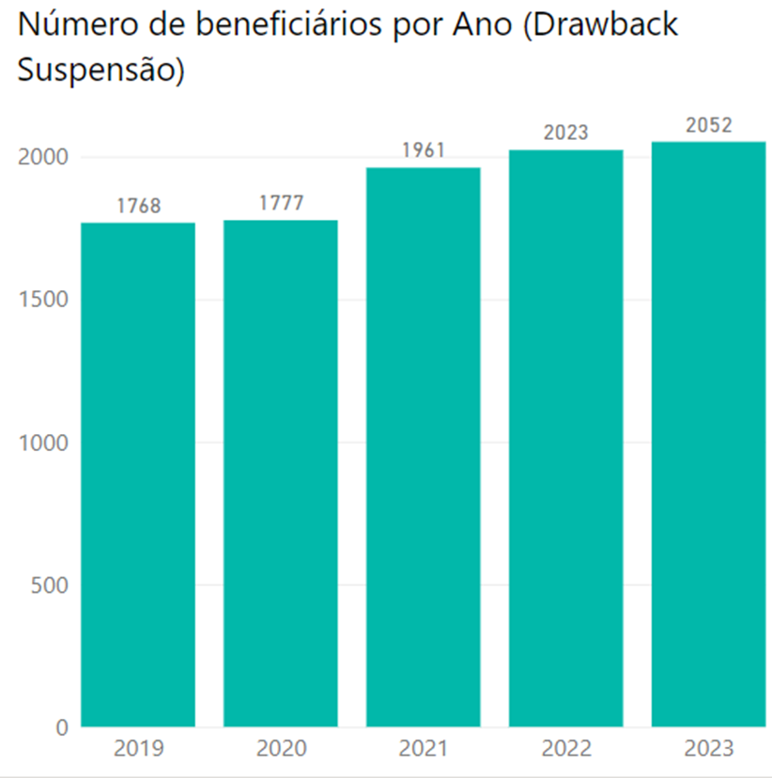
Beneficiários do drawback suspensão

Slide 8


